Slide 1
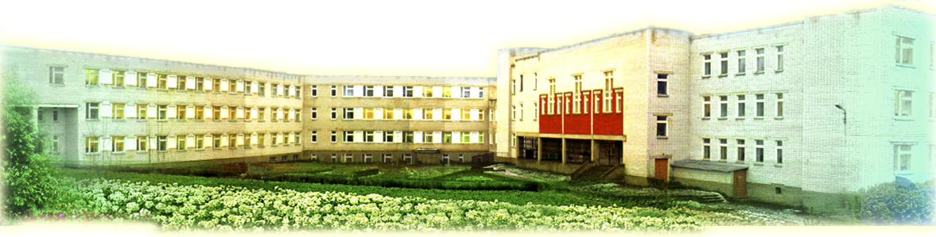

ПРОФИЛАКТИКА ШКОЛЬНОЙ ДЕЗАДАПТАЦИИ ДЕТЕЙ СТАРШЕГО ДОШКОЛЬНОГО ВОЗРАСТА С ОГРАНИЧЕННЫМИ ВОЗМОЖНОСТЯМИ ЗДОРОВЬЯ

Slide 2
Лица с ограниченными возможностями здоровья – это лица, имеющие физический и (или) психический недостаток, который препятствуют освоению образовательных программ без создания специальных условий для получения образования. [Федеральный закон "Об образовании лиц с ограниченными возможностями здоровья"]

Slide 3
Дети с ограниченными возможностями здоровья
Дети с нарушением слуха
Дети с нарушением зрения
Дети с нарушением опорно-двигательного аппарата
Дети с задержкой психического развития.
Дети с выраженными расстройствами эмоционально-волевой сферы
Дети с нарушением речи.

Slide 4
Школьная дезадаптация – это нарушение приспособления личности школьника к условиям обучения в школе, которое выступает как частное явление расстройства у ребенка общей способности к психической адаптации в связи с какими-либо патологическими факторами.

Slide 5
Модель адаптационного механизма ребенка.
Эмоциональная
депривация.
Шоковые травмы.
Кратковременные психотравмирующие ситуации.
Хронически
действующие ситуации
Внутренние механизмы адаптации.
Внешние механизмы адаптации

Slide 6
Цель программы:
- развитие познавательных процессов и профилактика дезадаптации детей старшего дошкольного возраста с ОВЗ к обучению в школе.

Slide 7
Задачи:
- развитие познавательных и психических процессов — восприятия, памяти, внимания, воображения;
- развитие интеллектуальной сферы — мыслительных умений, наглядно-действенного, наглядно-образного, словесно-логического, творческого и критического мышления;
- развитие эмоциональной сферы, введение ребенка в мир человеческих эмоций;
- развитие коммуникативных умений, необходимых для успешного протекания процесса общения;
- развитие личностной сферы — формирование адекватной самооценки, повышение уверенности в себе;
- развитие волевой сферы — произвольности и психических процессов, саморегуляции, необходимых для успешного обучения в школе;
- формирование позитивной мотивации к обучению.

Slide 8
Направления деятельности педагога-психолога.
Диагностический
блок
(диагностика уровня актуального развития детей)
Практический блок (непосредственно-образовательная деятельность)
Консультативно-методический
блок.
(работа с родителями и педагогами)

Slide 9
Методы и техники.
  Элементы арттерапии:
- библиотерапия (чтение психологических сказок, стихов, загадок)
куклотерапия;
изотерапия и др.

Slide 10
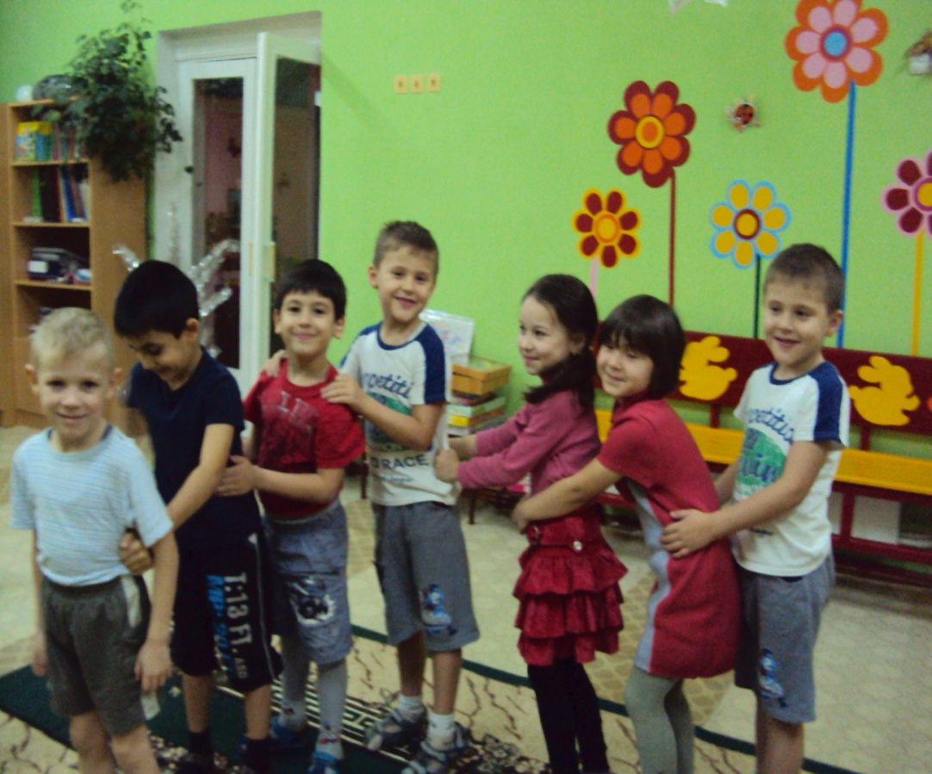
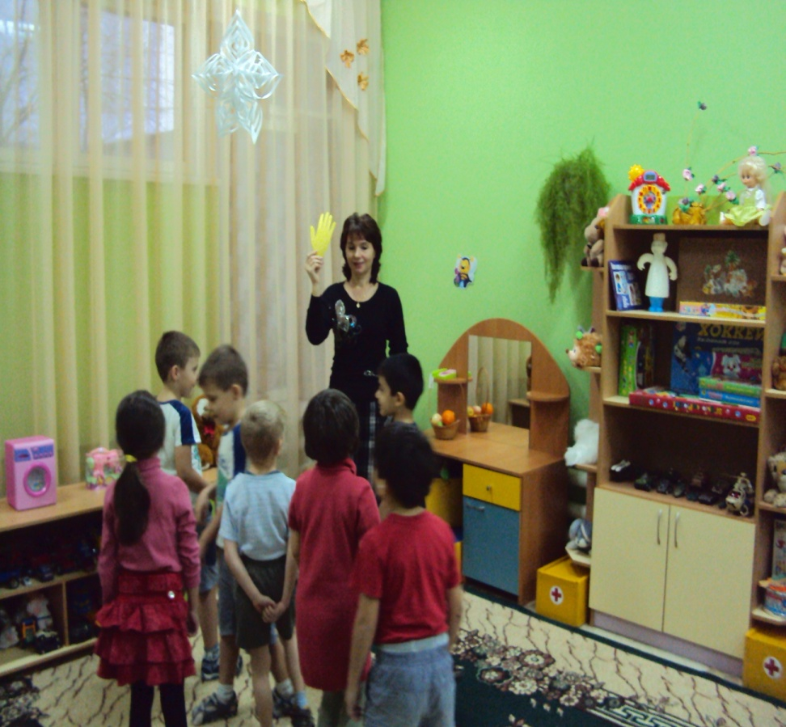
Игротерапия.

Slide 11
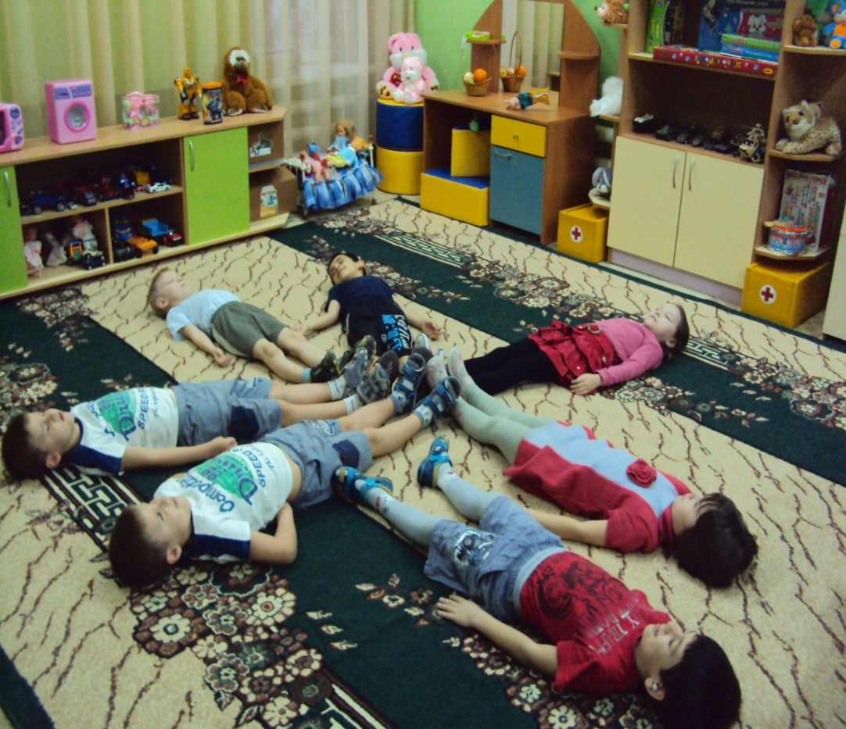
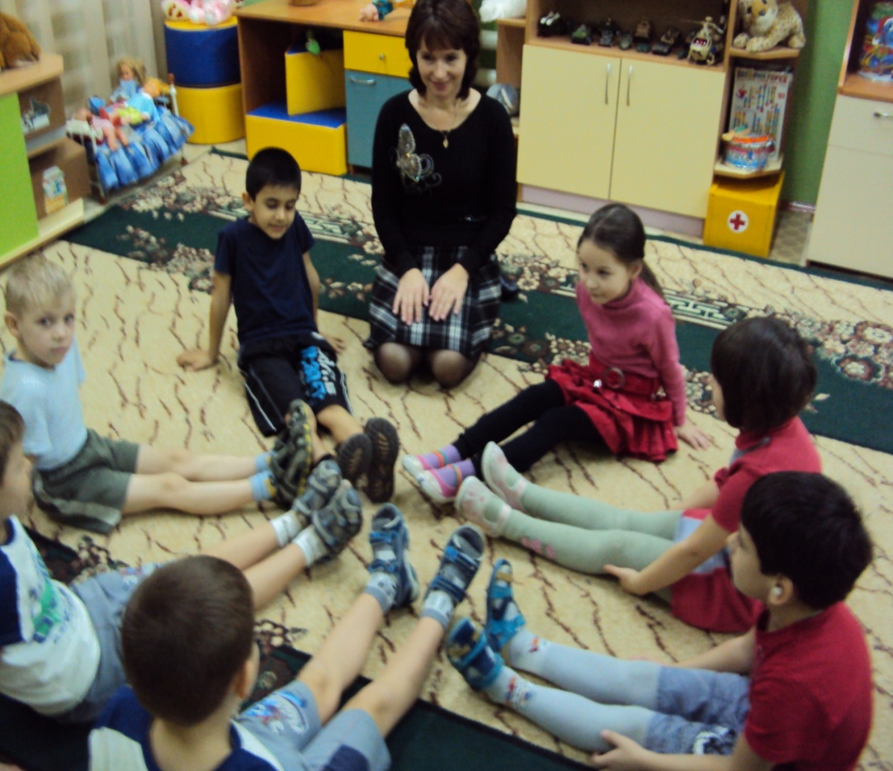
Релаксация.
Психогимнастика.

Slide 12
Консультативно-методический блок.
Формы работы с родителями.
Формы работы с педагогами.
Групповые консультации, семинары-практикумы, тренинги.
Индивидуальные консультации.
Анкетирование.
Дни открытых дверей.
Групповые консультации, семинары-практикумы, тренинги.
Индивидуальные консультации.
Открытые занятия.

Slide 13
Сравнительные данные мониторинга уровня готовности к обучению в школе детей с ОВЗ

Slide 14
Основным же результатом нашей работы мы считаем легкое течение адаптации и хорошая успеваемость
у большинства наших
выпускников.

